Slide 2
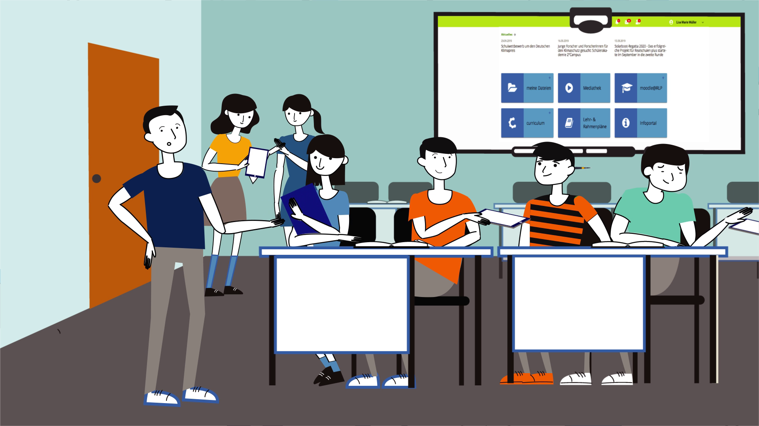
?
Notes:
Kann ich mich auf das System verlassen? Ist der Mehrwert höher als das Frustrationspotential?

Slide 3
Was bietet mir der Schulcampus RLP?
Kommunikation
Unterrichtsvorbereitung
digitaler Arbeitsplatz
Kollaboration mit OnlyOffice
Schulchat RLP
Kompetenzorientierung
Teilen
Videokonferenz BBB
digitale Arbeitsblätter
gemeinsame Sammlungen
Foren und Marktplätze
Die Grafiken stehen unter der CC BY 4.0 Lizenz. Der Name des Urhebers soll wie folgt
angegeben werden: Pädagogisches Landesinstitut Rheinland-Pfalz, Simon Terber
Organisation
Schülerinnen und Schüler
Unterrichtsmaterialien
Pinnwände
differenzierte Lernpfade
interaktive Übungen
digitale Tafelbilder
Medienpakete
gemeinsame Ordnerstrukturen
Lernstandsanalysen
digitale Schulbücher
digitales Lehrerzimmer
Notes:
Schwerpunkte des Studientages!

Slide 4
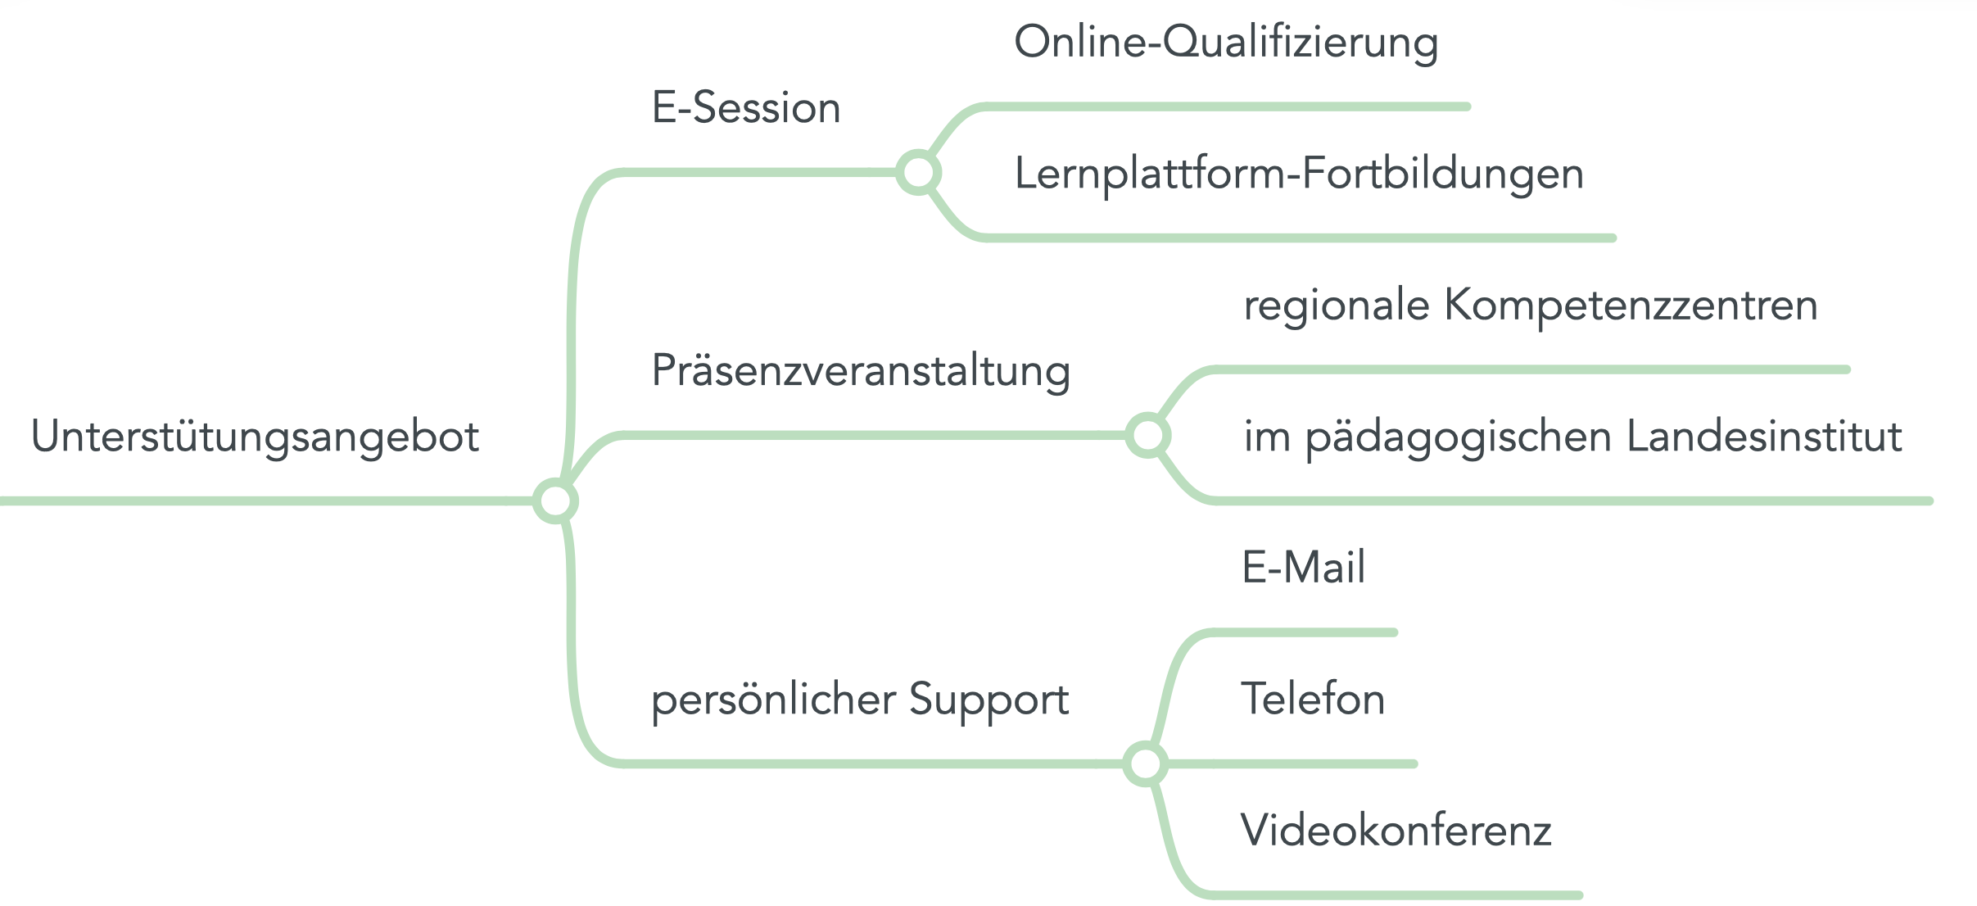
Wie unterstützt das pädagogische Landesinstitut?
Die Grafiken stehen unter der CC BY 4.0 Lizenz. Der Name des Urhebers soll wie folgt angegeben werden: Pädagogisches Landesinstitut Rheinland-Pfalz, Simon Terber

Slide 5
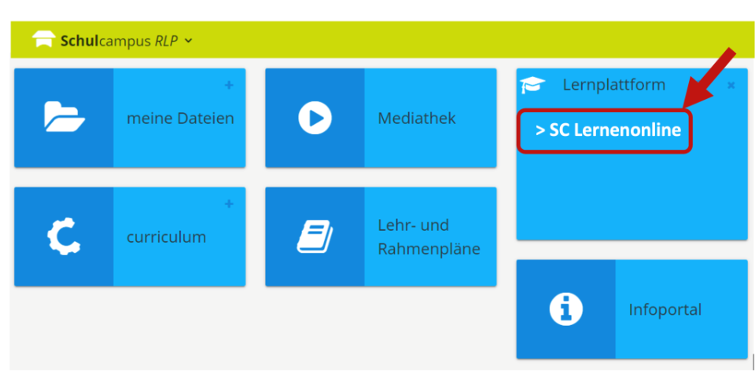
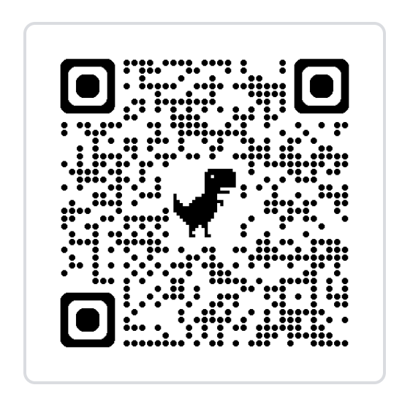
Schulcampus Lernenonline – frei zugängliche Online-Lernangebote
Über das Dashboard des Schulcampus können Sie über die Lernplattform-Kachel SC Lernenonline aufrufen. Hier befinden sich alle frei zugänglichen Online-Lernangebote, die Sie im eigenem Tempo zeit- und ortsunabhängig durcharbeiten können. In dieser Kachel erscheint auch die Lernplattform Ihrer Schule, wenn sie einen Schulcampus Zugang hat.
Mit Klick auf SC Lernenonline gelangen Sie auf der Startseite von SC Lernenonline.
Dort erhalten Sie einen Überblick über alle Kursbereiche mit ihren entsprechenden Lernangeboten (Learning Communities, MINT, Sprachen, etc.), auf die Sie i.d.R. ohne weitere Anmeldung oder Freischaltcode zugreifen können.
Wichtig! Falls Sie noch nicht auf SC Lernenonline registriert sind, erhalten Sie im Infoportal eine Schritt-für-Schritt Anleitung, anhand derer Sie mit wenigen Klicks sich selbständig registrieren können. Nach der Registrierung können Sie vollumfänglich auf alle Online-Lernangebote zugreifen.
Registrierung mit QR Code:

Slide 6
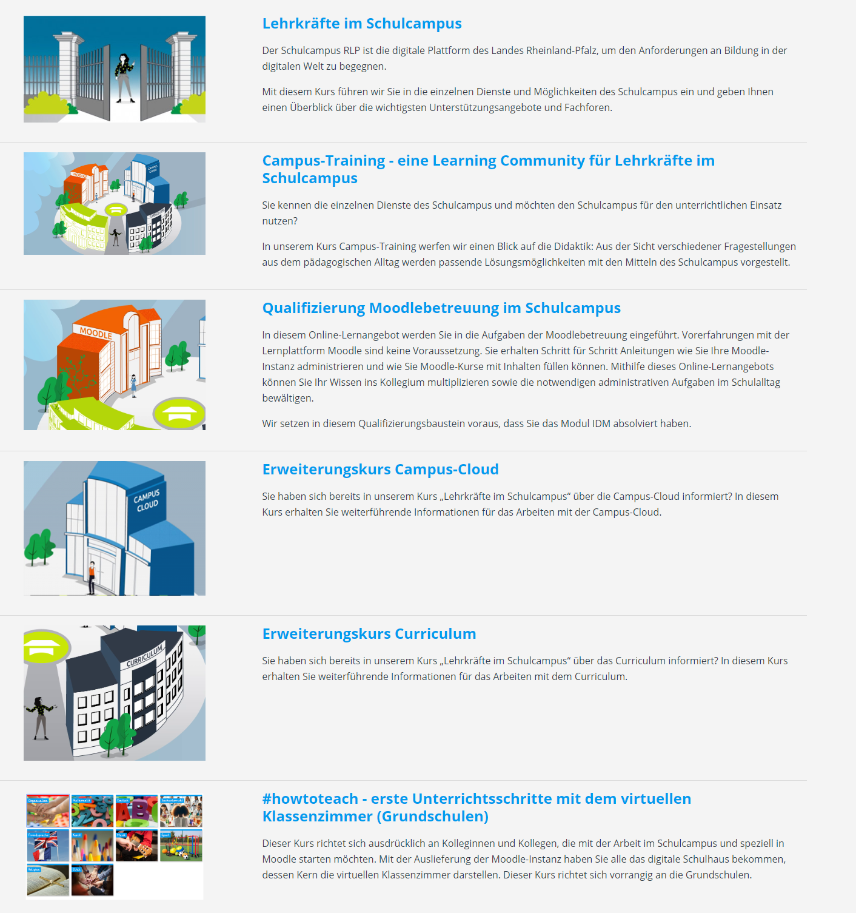
Schulcampus Lernenonline - Kursbereich: Schulcampus
Auf der Startseite SC Lernenonline befindet sich u.a. auch der Kursbereich Schulcampus Dieser Kursbereich listet Ihnen auf einen Blick die wichtigsten Online-Lernangebote zur Einführung in das Arbeiten mit dem Schulcampus und dessen Einsatzmöglichkeiten auf.
Die nachfolgenden Online-Lernangebote befinden sich ebenfalls alle auf SC Lernenonline und können über die Navigationsbar des Campus-Trainings oder des Lehrkräfte im Schulcampus Kurs aufgerufen werden.

Slide 7
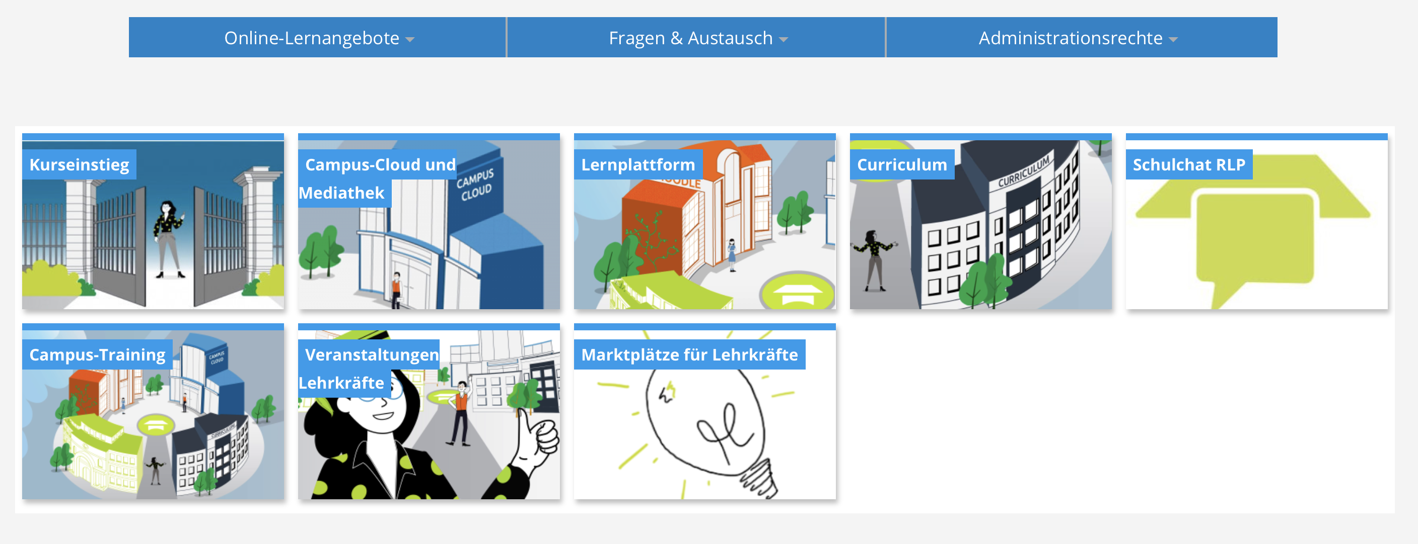
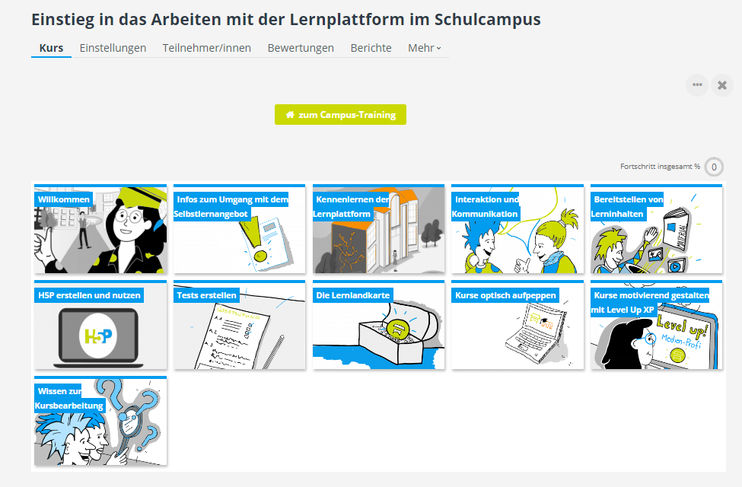
Einstiegskurse für das Arbeiten mit dem Schulcampus
Zum Einstieg empfehlen wir Ihnen den Lehrkräfte im Schulcampus Kurs, der Ihnen einen Überblick über die Dienste und eine erste Einführung über die Werkzeuge des Schulcampus gibt…
zum Kurs
… und den Einstiegskurs in das Arbeiten mit der Lernplattform.
Dieser Kurs soll Sie fit machen, die Lernplattform zu nutzen und in Ihre Unterrichtsvorhaben einzubinden.
zum Kurs

Slide 8
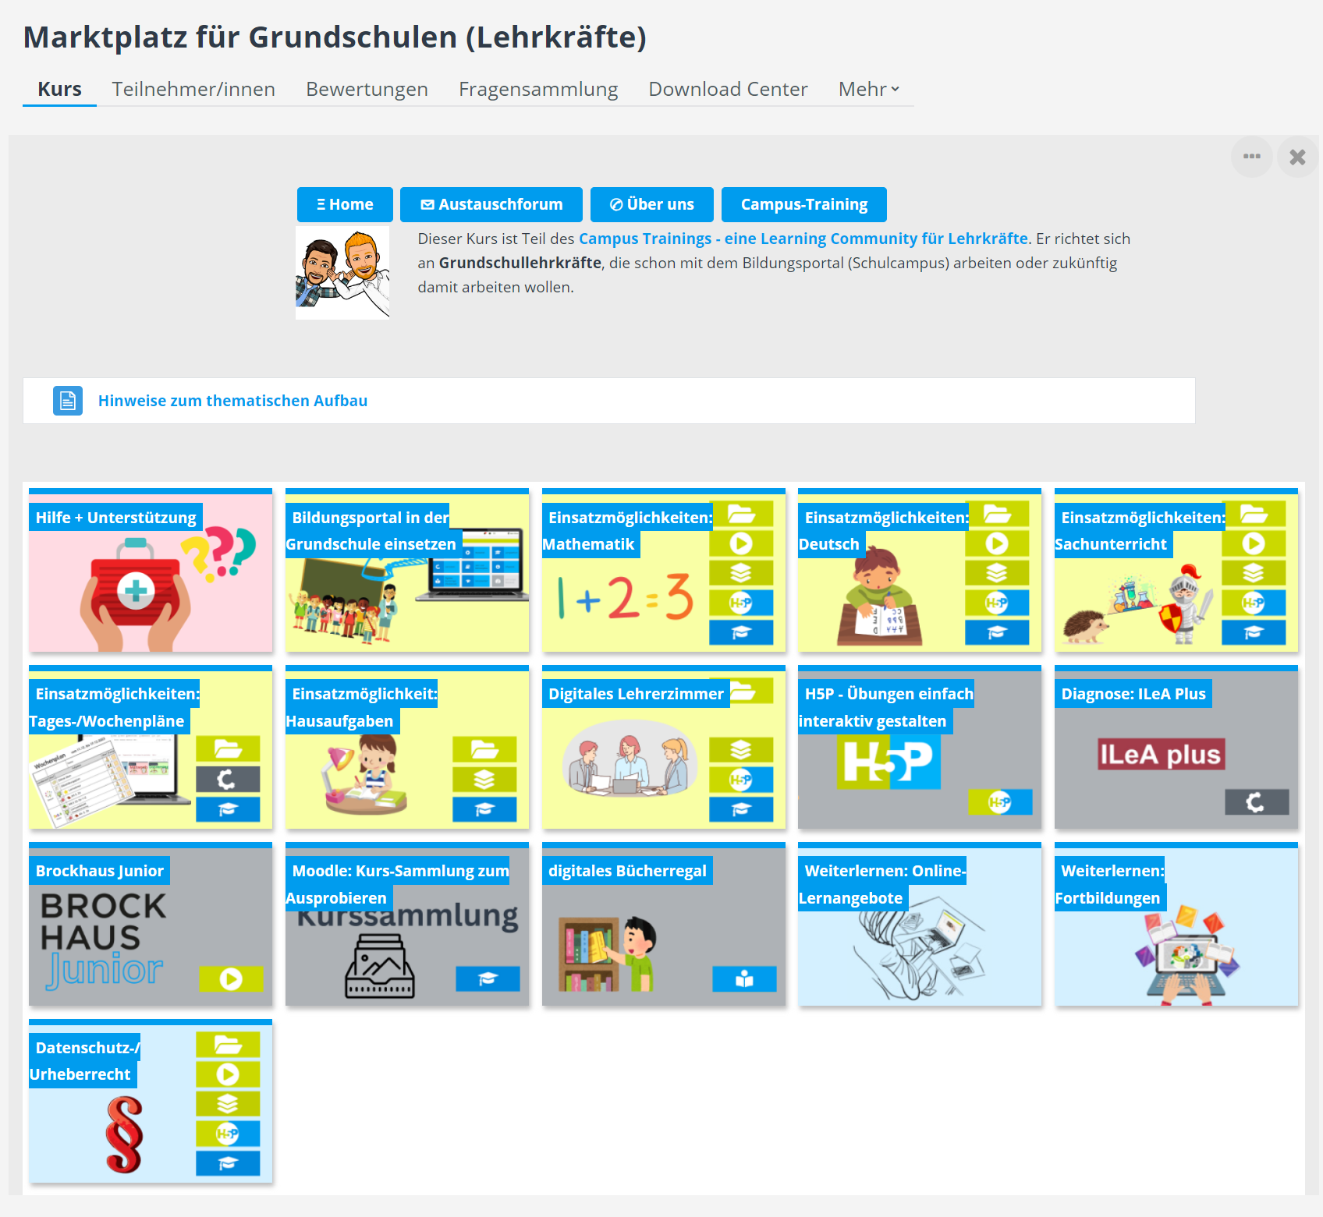
Marktplatz für Grundschulen
nicht nur für Grundschulen interessant!
einfache und schnell anzuwendende Lernszenarien
downloadbare Kurse, Aktivitäten
H5P Beispiele mit weiterführenden Ideen und Links.
Zum Kurs
Die Grafik steht unter der CC BY 4.0 Lizenz. Der Name des Urhebers soll wie folgt angegeben werden: Pädagogisches Landesinstitut Rheinland-Pfalz, Simon Terber

Slide 9
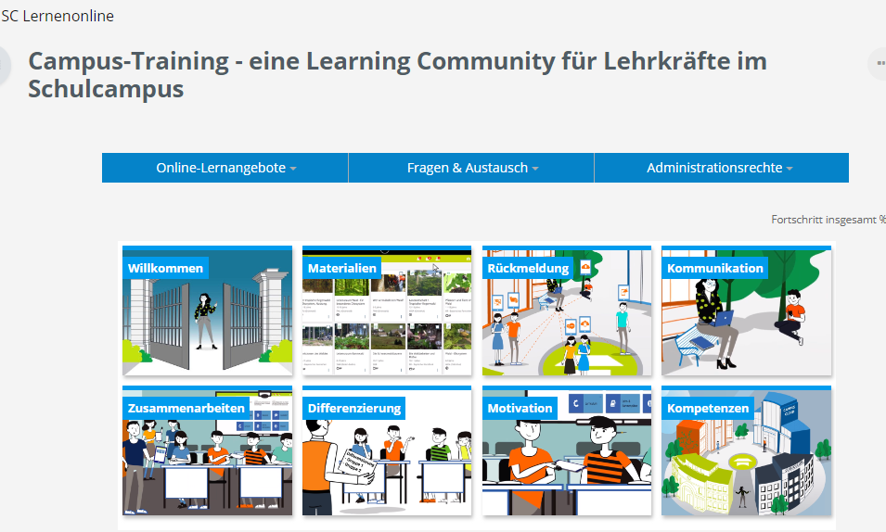
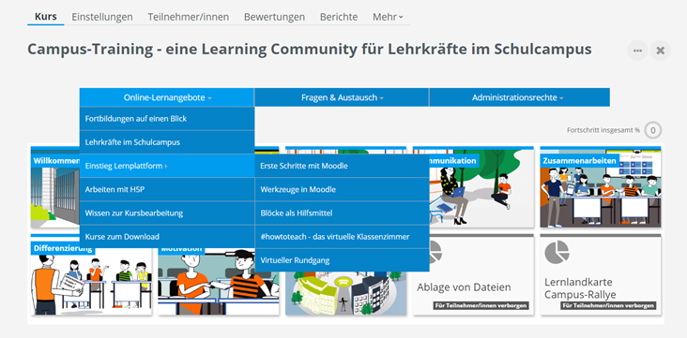
Campus-Training - eine Learning Community für Lehrkräfte im SC
Über die Navigationsbar erhalten Sie einen Überblick über alle Unterstützungsmaterialien, Marktplätze und Fachforen für Ihre Fragen und zum Austausch mit anderen Lehrkräften.
Impulse und Anregungen für die unterrichtliche Nutzung des Schulcampus!
Zum Campus-Training
Die Grafik steht unter der CC BY 4.0 Lizenz. Der Name des Urhebers soll wie folgt angegeben werden: Pädagogisches Landesinstitut Rheinland-Pfalz, Simon Terber

Slide 10
Unsere Fortbildungsangebote im Schulcampus RLP auf einem Blick
Was? | Für wen? | Inhalt
Lehrkräfte im Schulcampus | Alle Lehrkräfte | Einführung in die einzelnen Dienste und Möglichkeiten des Schulcampus, Unterstützungsangebote und Fachforen.
Einstieg in das Arbeiten mit der Lernplattform im Schulcampus | Lehrkräfte, die noch nicht mit Moodle gearbeitet haben | Strukturierter Einstieg in das Arbeiten mit der Lernplattform Moodle, schrittweisen Anleitungen zur Nutzung von Werkzeugen.
Aktivitäten und Materialien in der Lernplattform@RLP | Alle Lehrkräfte | Ständig wachsender Basiskurs zu den vielfältigen Moodle Aktivitäten mit didaktischen Ideen für die eigene Unterrichtsgestaltung.
Campus-Training – eine Learning Community für Lehrkräfte | Alle Lehrkräfte | Impulse, Anregungen und tutorielle Anleitungen für die unterrichtliche Nutzung des Schulcampus aus didaktischer Sicht.
Blöcke in der Lernplattform@RLP | Alle Lehrkräfte | Möglichkeiten und Anregungen mit kursbezogenen Blöcken, Kurse übersichtlicher zu gestalten und zu nutzen
Wissen zur Kursbearbeitung - Tipps und Tricks | Lehrkräfte, die bereits Erfahrung mit Moodle haben | Ein ständig wachsender auf Artikel basierender Moodle Kurs, der interessante Tipps und Tricks für die Nutzung von Moodle bereithält.
H5P Basiskurs | Lehrkräfte, die bereits Erfahrung mit Moodle haben | Hilfestellung bei der Erstellung von interaktiven Lerninhalten sowie Tipps zu didaktischen Einsatzszenarien.
Schulcampus Talk | Alle Lehrkräfte | Offene Sprechstunde zu Fragen rund um Schulcampus und Moodle Jeden ersten Mittwoch im Monat von 14:30 Uhr bis 15:30 Uhr
#howtoteach – erste Unterrichtsschritte mit dem virtuellen Klassenzimmer | Alle Lehrkräfte | Einstieg in das Arbeiten mit dem digitalen Schulhaus, vorrangig aber nicht ausschließlich an Grundschulen gerichtet.
Qualifizierung zur Moodlebetreuung im Schulcampus | Campus- und Moodlebetreuung | Fortbildung in die organisatorischen und administrativen Aufgaben, Unterstützungsangebote zur Implementierung der Lernplattform in der Schule und in die unterrichtlichen Prozesse.

Slide 11
Der Moodle Talk - eine Sprechstunde mit Impulsen und Zeit für Fragen
Jeden ersten Mittwoch im Monat
14:30 Uhr bis 15:30 Uhr
Die Termine können Sie im Veranstaltungskatalog Fortbildungonline einsehen.
Wo In den Veranstaltungsräumen für Lehrkräfte - Lernplattform und Schulcampus Talk
Die Grafik steht unter der CC BY 4.0 Lizenz. Der Name des Urhebers soll wie folgt angegeben werden: Pädagogisches Landesinstitut Rheinland-Pfalz, Simon Terber
Pädagogisches Landesinstitut RLP

Slide 12
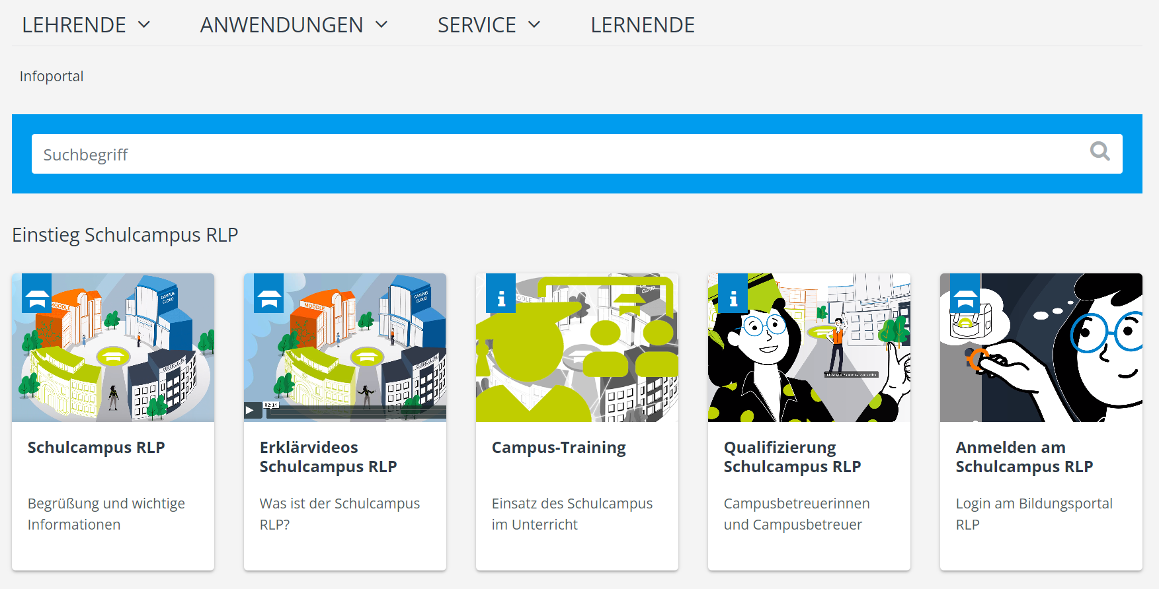
Das Schulcampus Infoportal - Hilfe zur Selbsthilfe

Slide 13
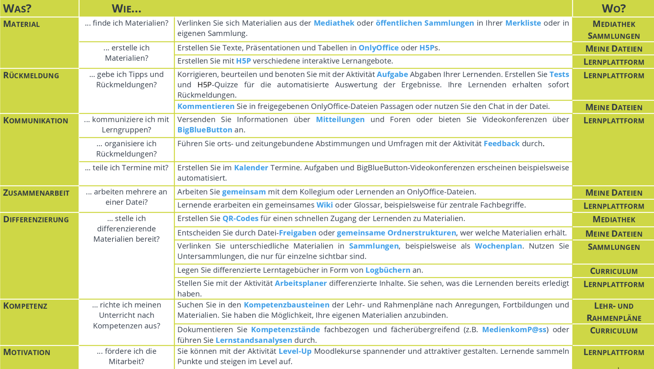
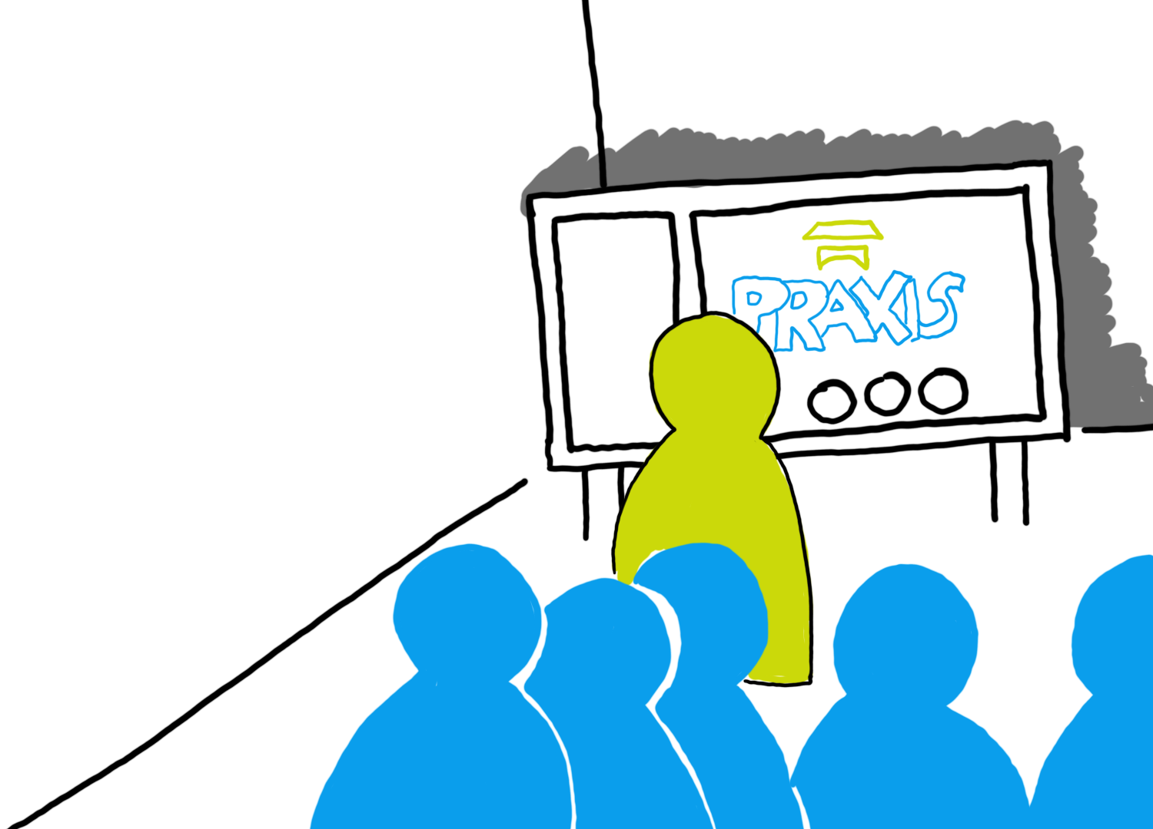
Die wichtigsten Werkzeuge auf einem Blick

Slide 14
Vernetzung in der Schule und über die Schulgrenze hinaus!
Die Grafiken stehen unter der CC BY 4.0 Lizenz. Der Name des Urhebers soll wie folgt angegeben werden: Pädagogisches Landesinstitut Rheinland-Pfalz

